Slide 1

REVUE DE PROJET 1
Casiers MDL
Axel Domingos
Charly Bourgouin
Thomas Corbin-Wager
Gurvan Chaubet
Pierre Bernard

Slide 2
SOMMAIRE
Analyse de l’existant
  Contexte et présentation du projet «Casiers MDL»
  Présentation de la MDL
  Contraintes
  Synoptique
  Matériels
    Lecteur de cartes
    Raspberry Pi Caméra
Présentation des tâches
  Diagramme de cas d’utilisation
  Bilan Entrée/Sortie
    « Lire la carte de contrôle d’accès »
    « Prendre des photos »
  Diagrammes de séquence
    « Lire la carte de contrôle d’accès »
    « Prendre des photos »
Planification
  Gantt
    Analyse
    Conception
    Réalisation
    Intégration
Maquette
  Casiers
Conclusion

Slide 3
I. Analyse de l’existant

Slide 4
1) Contexte et présentation
Notes:
La maison des lycéens souhaite offrir aux adhérents un service de prêt de divers matériels, ballons, jeux de cartes, blouse, etc.
La MDL souhaite développer un système de casiers automatisés et nous a donc demandé de nous en occuper.
Nous devrons nous occuper du développement de l’aspect informatique et du pilotage de l’ouverture et fermeture des portes.
Un élève adhérent à la MDL désire emprunter un matériel pour une durée déterminée. Pour cela, il doit s’identifier et choisir le casier contenant l’article convoité. Le casier s’ouvre et l’élève retire l’objet. Il procède de manière similaire pour le redéposer. Si l’emprunt n’est pas restitué dans le temps imparti, il reçoit un SMS l’invitant à le faire dans les meilleurs délais.Pour s’identifier, il possède, comme chaque élève du lycée, une carte de contrôle d’accès personnelle.

Slide 5

2) Présentation de la MDL
Notes:
La MDL (Maison Des Lycéens) est une association loi 1901 qui chaque année regroupe environ un millier d’adhérents et dont le siège social est le Lycée. La plupart des adhérents sont des élèves du lycée (environ 800 cette année); il y a aussi des professeurs et des membres du personnel.
Cette association est gérée et organisée par nous, lycéens bénévoles.
ACTIVITÉS :
- Club musique
- théâtre
- foyer des internes
- cafeteria
- snack

Slide 6
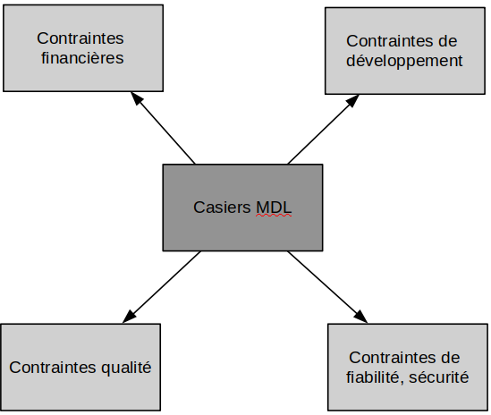
3) Contraintes
Notes:
FINANCIERE :
1500euros, casiers recyclés
DÉVELOPPEMENT :
Développement contrôleur casiers sous C++ avec framework Qt
Technologie lecture carte d’accès : NFC
Développement serveur WEB sous PHP7, JavaScript/Jquerry, HTML5 et CSS3 avec utilisation de framework comme Bootstrap
Serveur BDD : MariaDB
QUALITÉ :
Grand soin du coté ergonomique
Interfaces faciles d’utilisation, intuitive : personnes non informatique
Le délai de réalisation est celui du projet
FIABILITÉ :
Système robuste et sécurisé
Application accessible via login et mdp

Slide 7
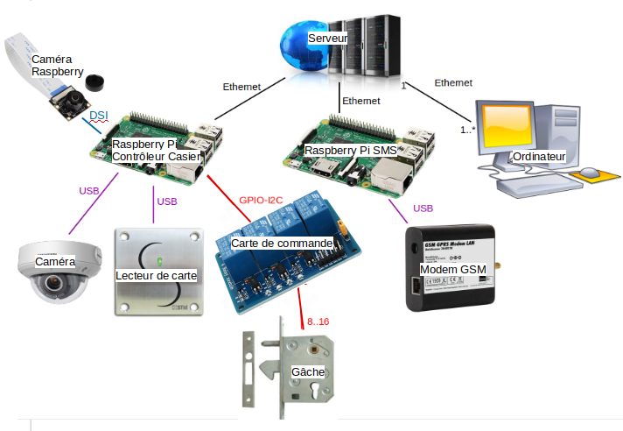
4) Synoptiques
Notes:
Synoptique imagé

Slide 8
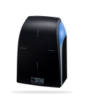
5) Matériels(lecteur de carte)
Notes:
L’ARCS-A/BT est un lecteur anti-vandale sécurisé de badges.
FRÉQUENCE : 13,56 MHz
INTERFACE : Sortie TTL/RS485
NORMES : ISO14443 , ISO18092

Slide 9
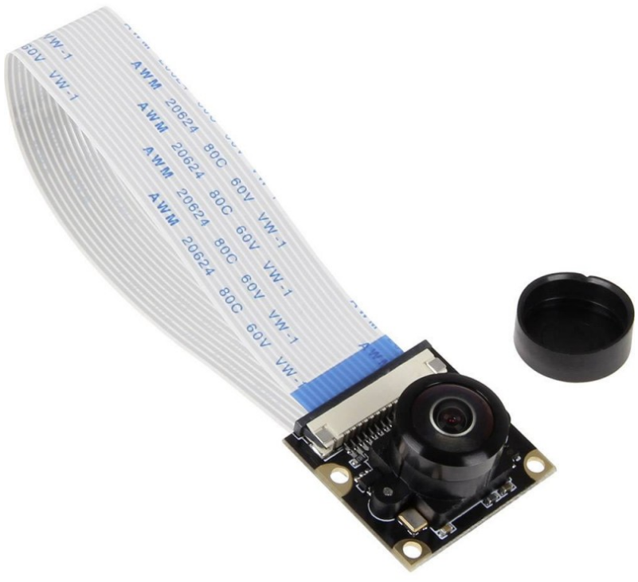
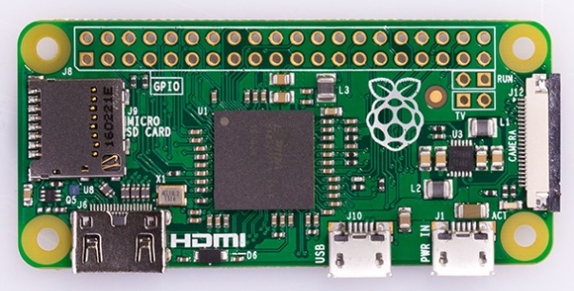
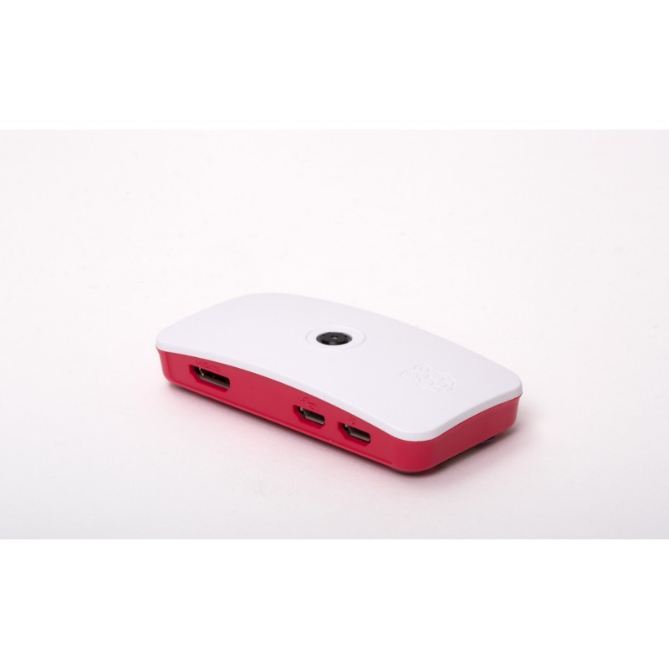
5) Matériels(raspberry caméra)
Notes:
RASPBERRY PI ZERO :
Plus petit
Processeur aussi puissant que le A+ et le B+
Moins chère du marché ; exécuter les applications essentielles
Port CSI pour connecter une caméra
MODULE CAMÉRA :
Résolution photo : 2952x1944
Angle vision : 200°
Résolution : 5Mega Pixel
BOITIER RASPBERRY :
- parties amovibles et facilement montable
- accueil un module caméra pour système de vidéosurveillance

Slide 10
II. Présentation des tâches

Slide 11
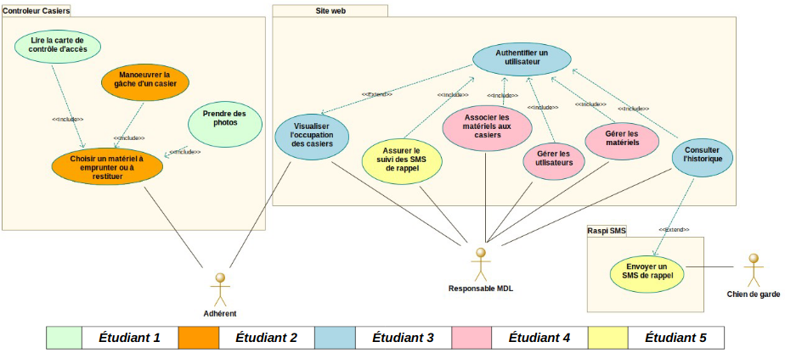
1) Diagramme de cas d’utilisation
Notes:
1 : axel
2 : charly
3 : thomas
4 : gurvan
5 : pierre

Slide 12
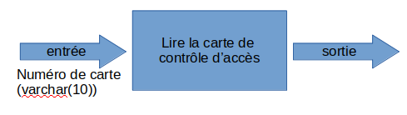
3) Bilan entrée/sortie
«Lire la carte de contrôle d’accès»
,,,,,

Slide 13
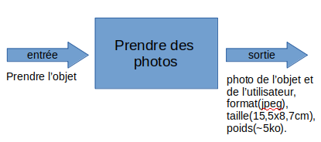
3) Bilan entrée/sortie
«Prendre des photos»

Slide 14
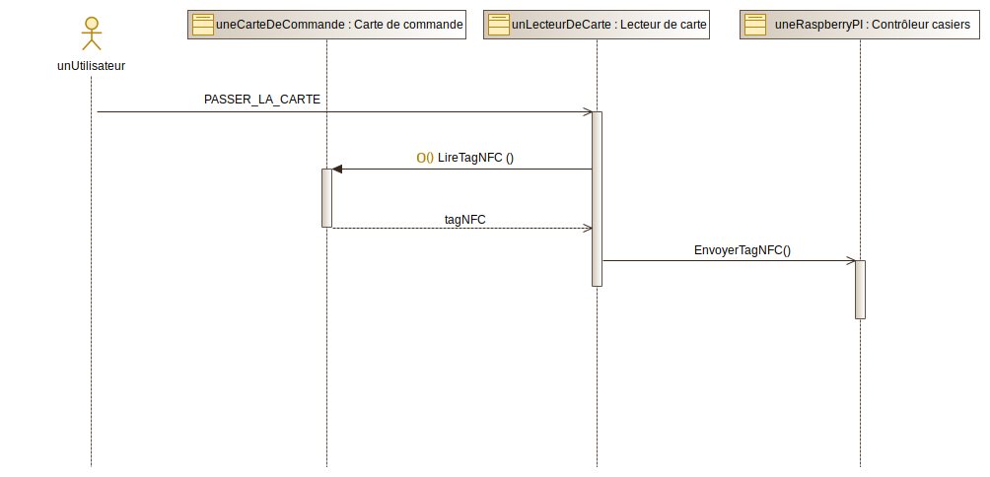
4) Diagramme de séquence
«Lire la carte de contrôle d’accès»

Slide 15
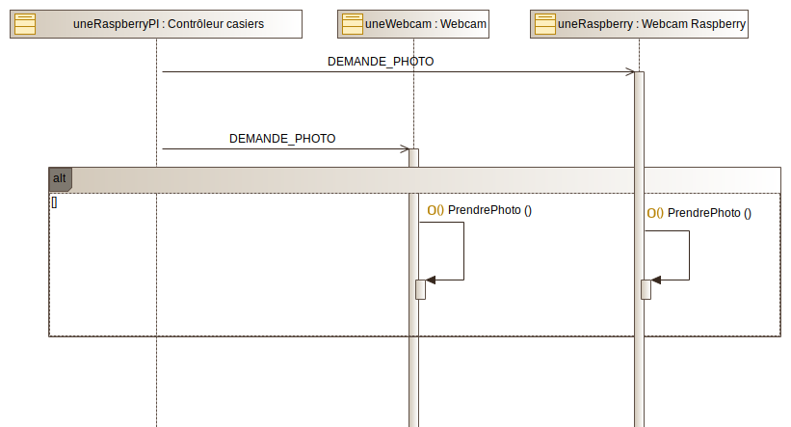
4) Diagramme de séquence
«Prendre des photos»

Slide 16
III. Planification

Slide 17
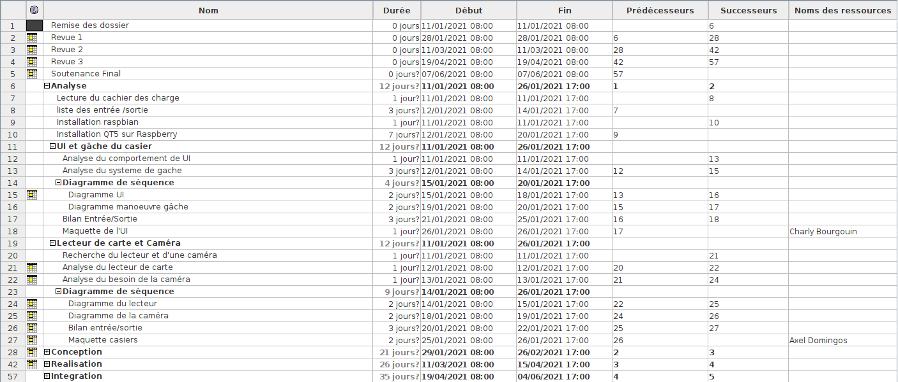
1) Gantt(Analyse)

Slide 18
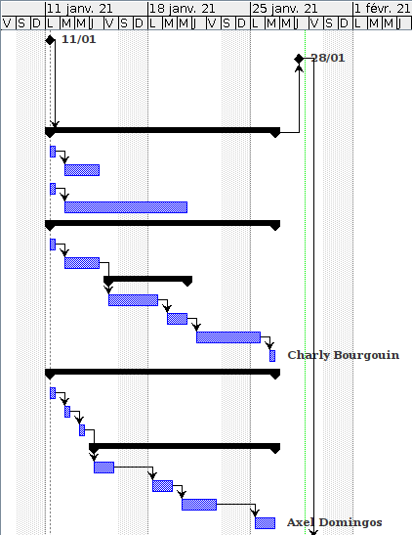
1) Gantt(Analyse)

Slide 19
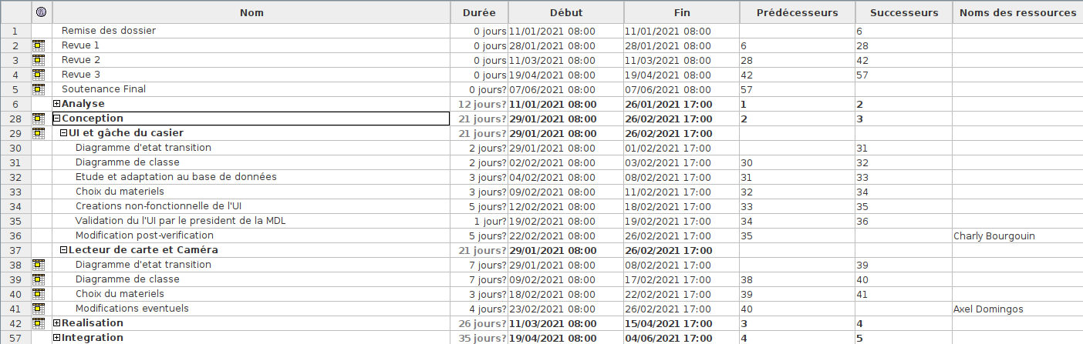
1) Gantt(Conception)

Slide 20
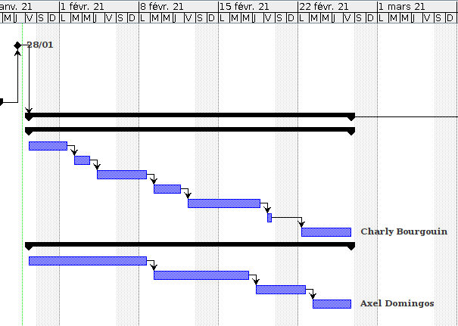
1) Gantt(Conception)

Slide 21
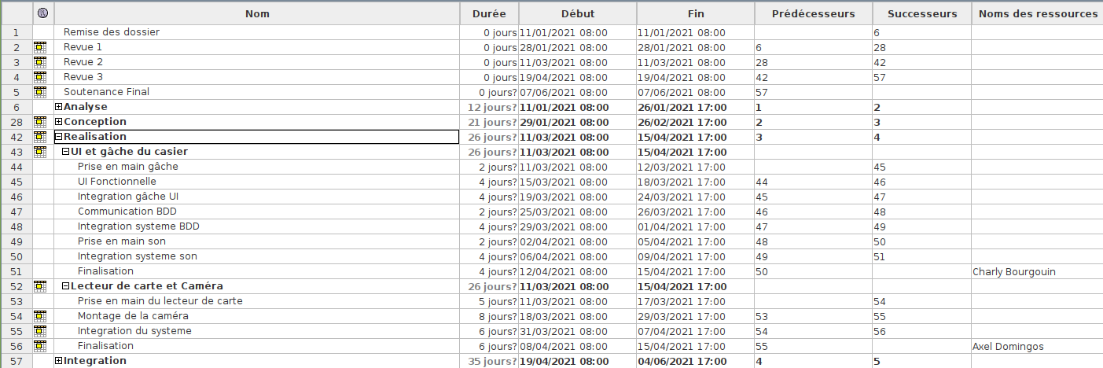
1) Gantt(Réalisation)

Slide 22
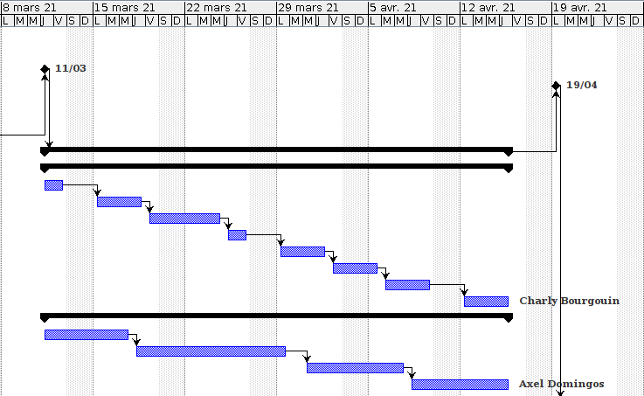
1) Gantt(Réalisation)

Slide 23
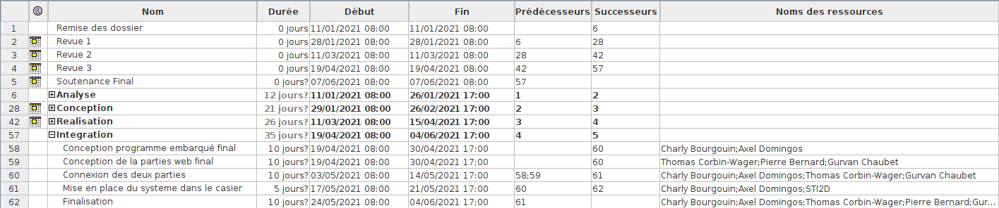
1) Gantt(Intégration)

Slide 24
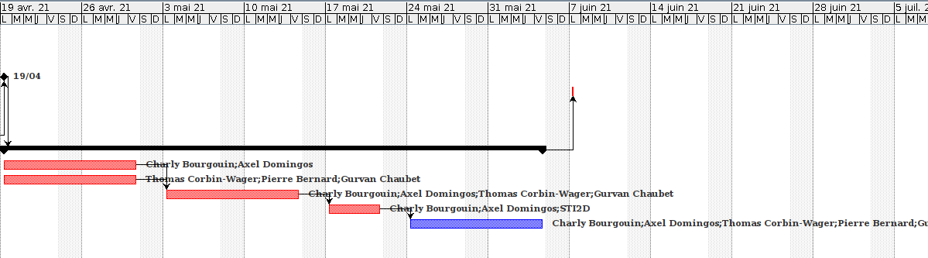
1) Gantt(Intégration)

Slide 25
IV. Maquette

Slide 26
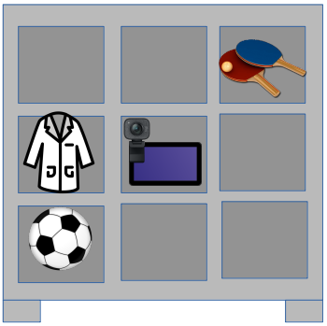
1) Casiers

Slide 27
V. Conclusion
Notes:
Pour conclure, je peux dire que ce sujet m’intéresse beaucoup, le fait d’automatisé un « objet » du quotidien est très intéressant.
Quelques problèmes pour le gantt

